Slide 1
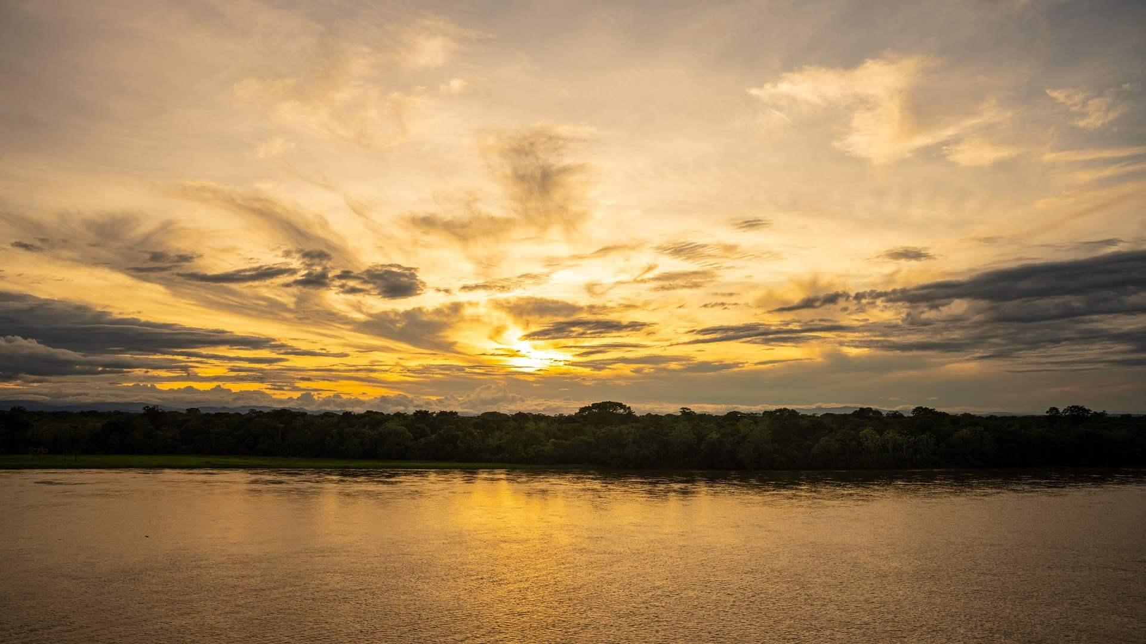


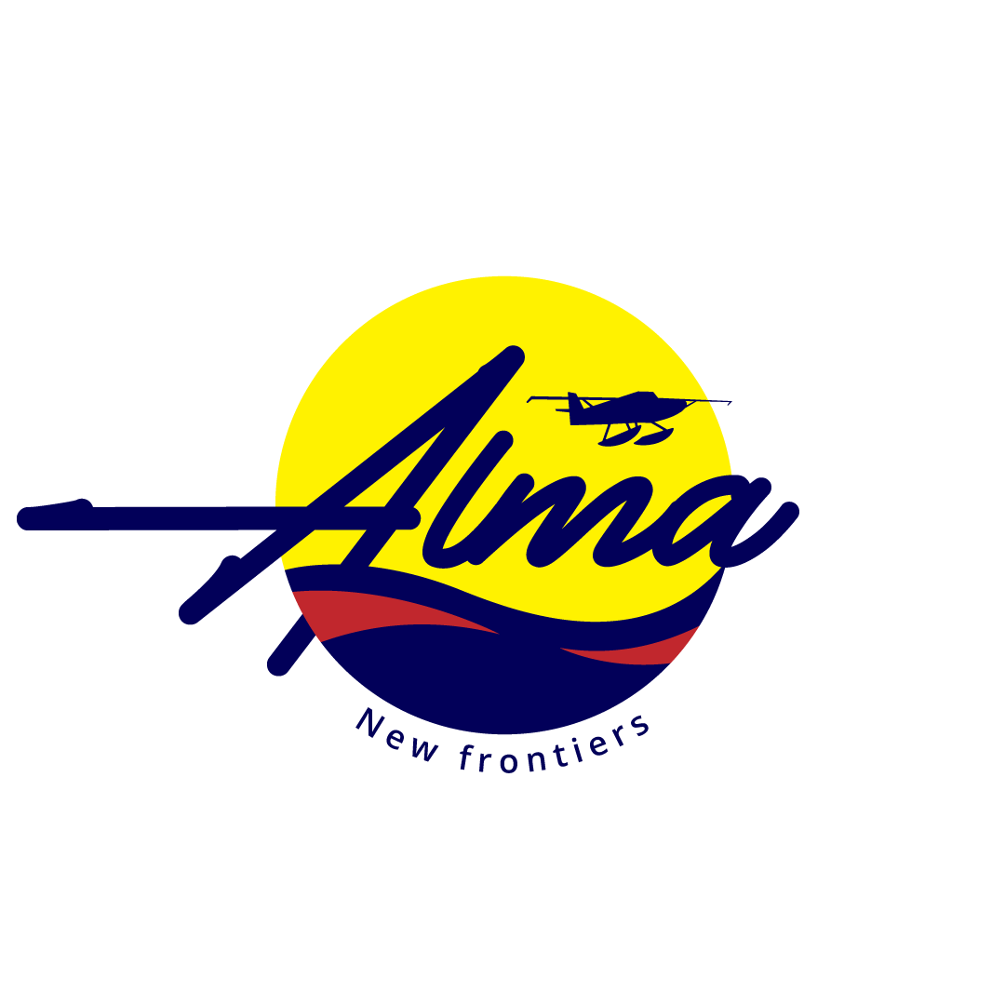
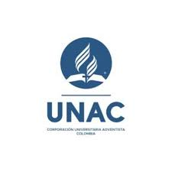




Murindó: laboratorio vivo de bioeconomía y turismo regenerativo en el Atrato Medio
Proyecto de restauración, reforestación y bioeconomía liderado por comunidad negra (Convocatoria NARP – regalías) Febrero 2026 Murindó – Antioquia Colombia
Por Antioquia Firme!

Slide 2
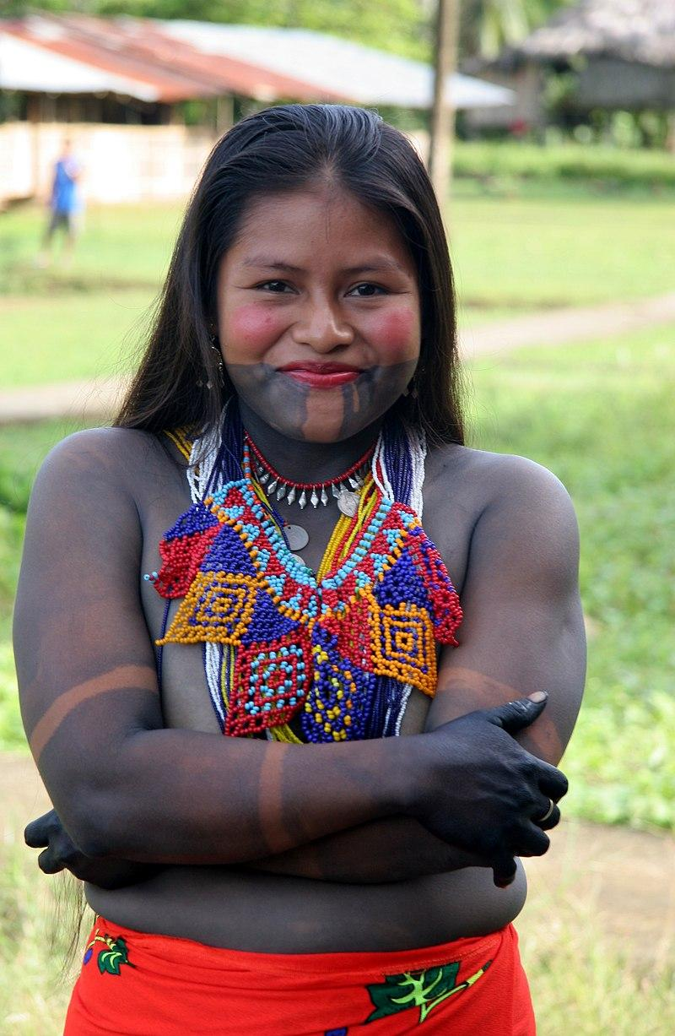
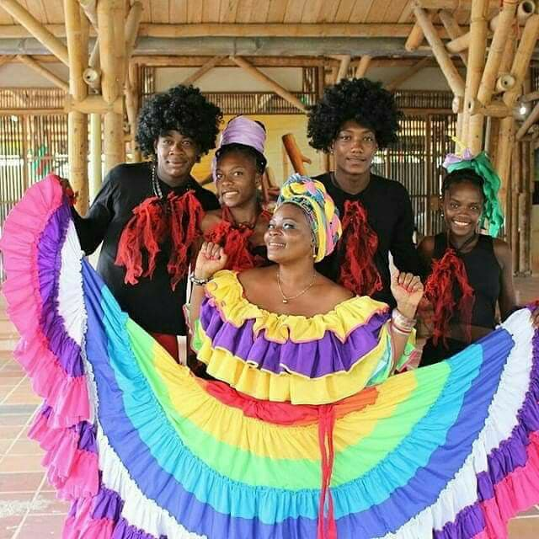
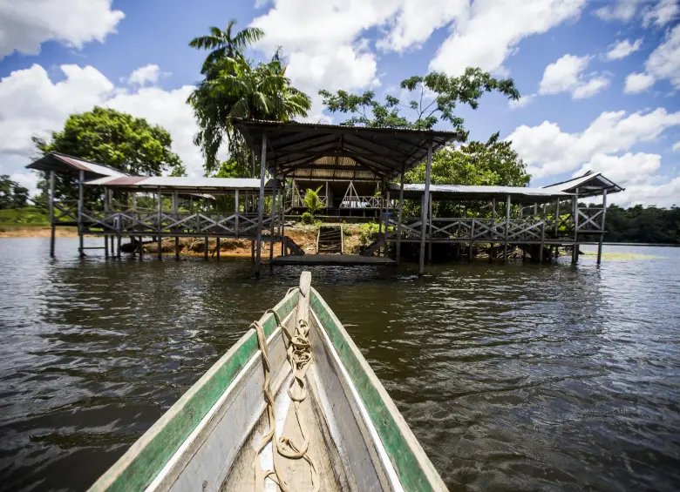
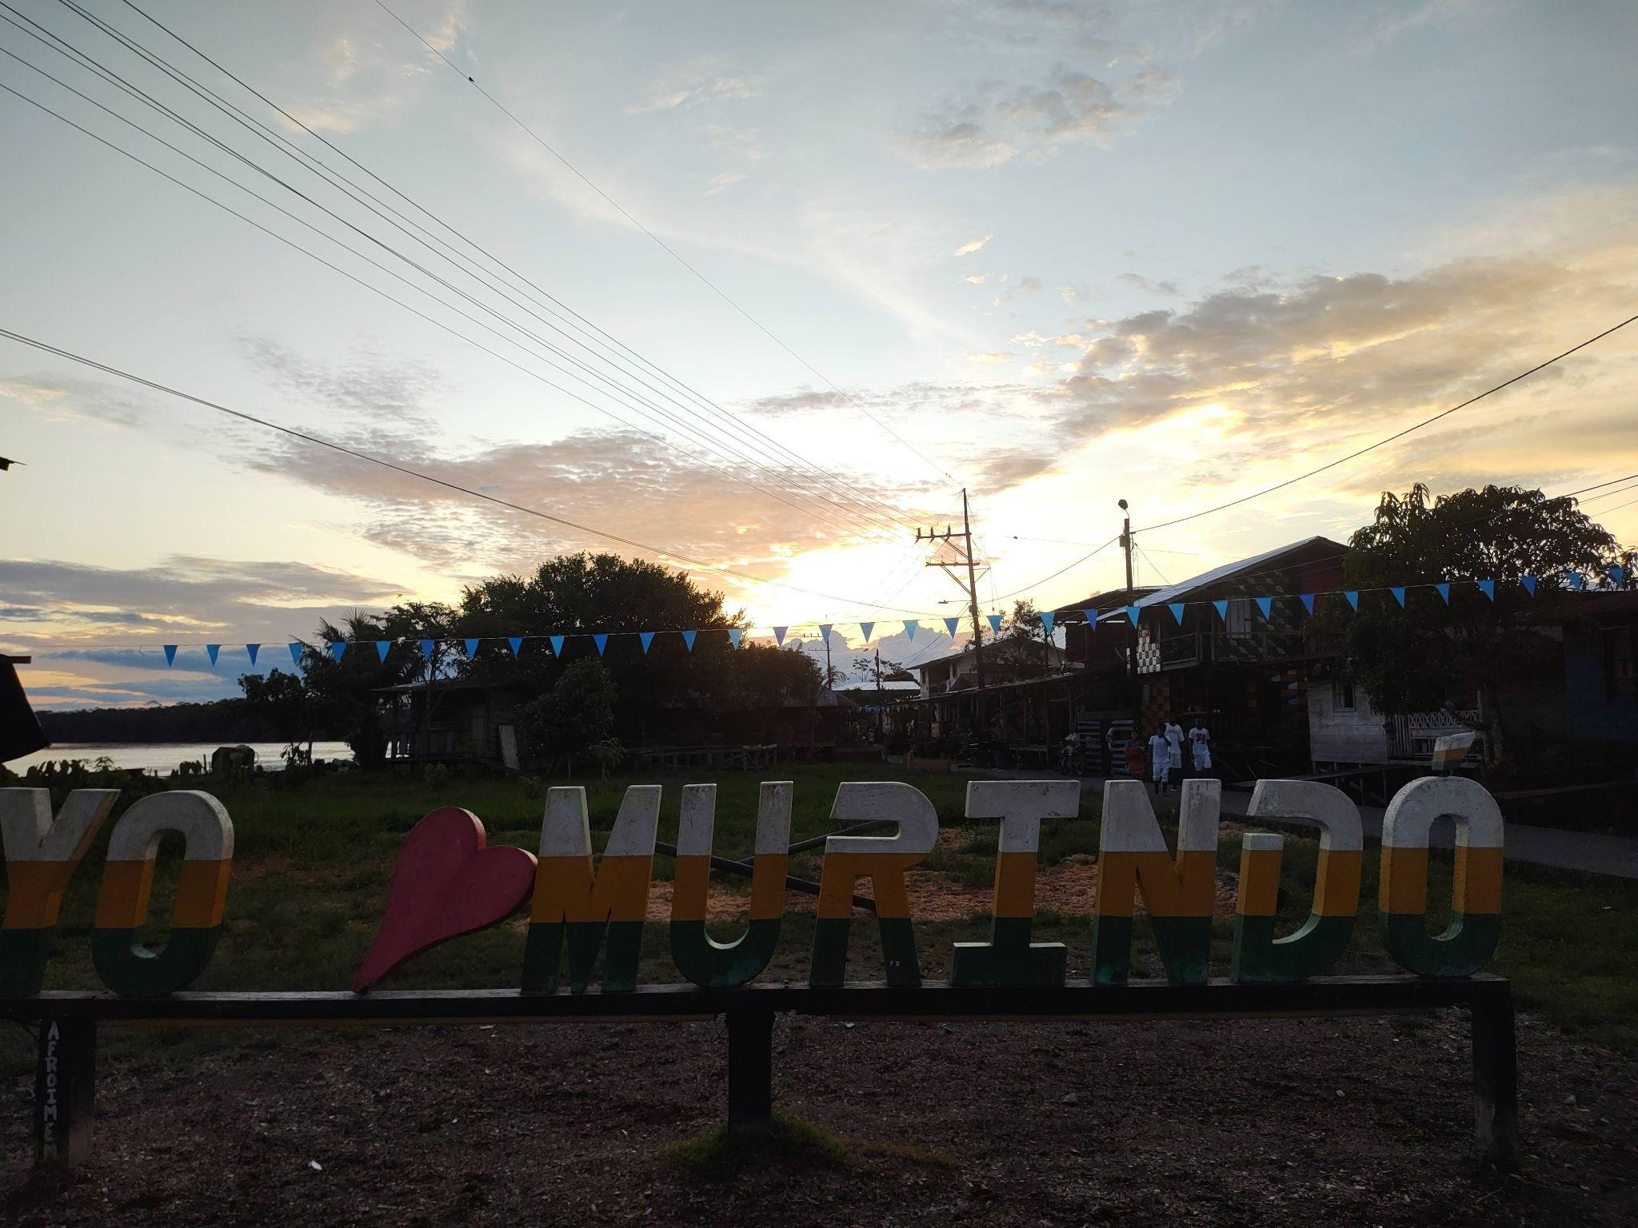
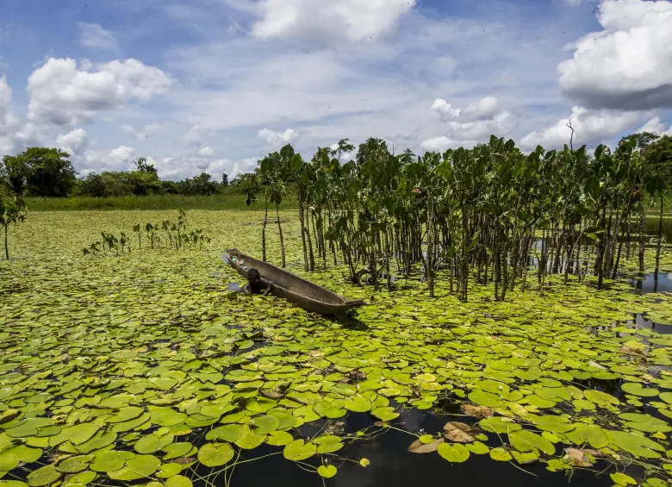
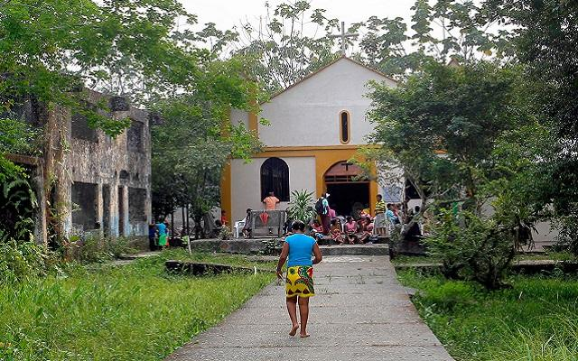

Slide 3
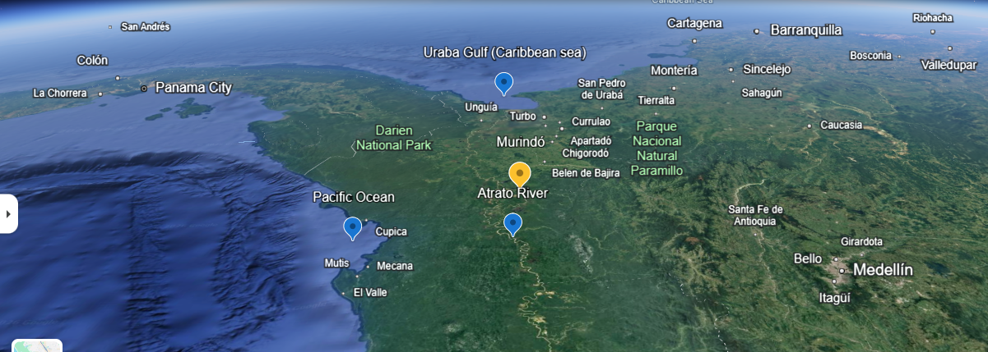
En el corredor Atrato–Chocó se cruzan Caribe y Pacífico, Centro y Suramérica. Un hotspot de biodiversidad y culturas afro–indígenas sometido a erosión, deforestación y mala gestión de residuos, pero con potencial para ser un nodo demostrativo de bioeconomía tropical.
Problema y oportunidad
Atrato Medio como corredor crítico de regulación climática, biodiversidad y agua.
Murindó: pequeña escala fiscal, alta vulnerabilidad ambiental y social.
País que se ha desarrollado “de espaldas” al Chocó biogeográfico.
Oportunidad: reposicionar el territorio como laboratorio vivo de economías de la naturaleza.

Slide 4
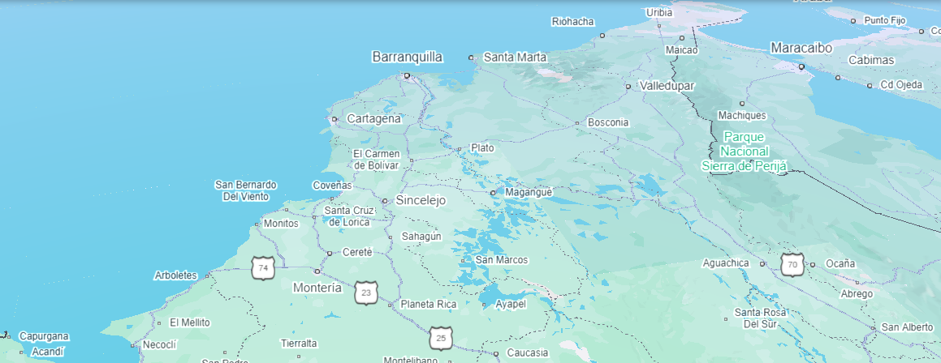
Riesgos sistémicos: deltas que se hunden, territorios que se inundan
Los grandes deltas del mundo se hunden más rápido de lo que sube el mar. La Depresión Momposina (río Magdalena) ya muestra en Colombia el costo de ignorar la subsidencia y la pérdida de sedimentos. El Atrato está a tiempo de evitar ese escenario.
Subsidencia en deltas (Amazonas, Nilo, Mississippi, Magdalena, otros) + subida del nivel del mar = inundaciones crónicas, pérdida de tierras y desplazamientos.
Depresión Momposina como “zona cero” nacional de este fenómeno.
El Atrato comparte vulnerabilidades: cambios en cauces, erosión, deforestación, alteración de dinámicas sedimentarias.
Invertir en restauración y bioingeniería hoy reduce riesgos de catástrofes y costos futuros.

Slide 5
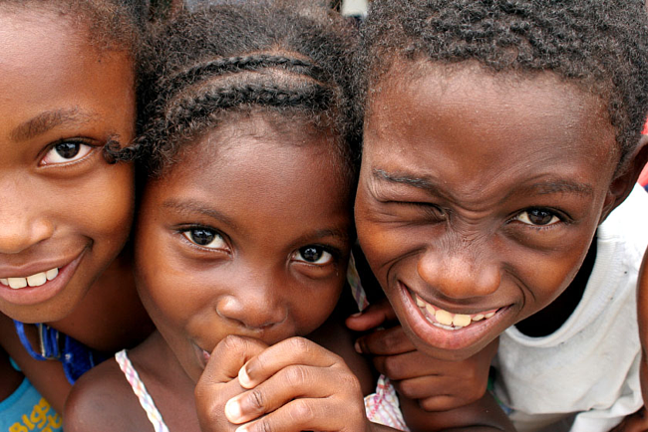
Plan de restauración y reforestación para el desarrollo sostenible y bioeconómico de Murindó
Problema central (síntesis del árbol de problemas): “Escasez de estrategias integrales de desarrollo sostenible que articulen restauración ecológica, bioeconomía comunitaria y gobernanza territorial en Murindó.”
Objetivo general (árbol de objetivos): “Implementar un plan integral de restauración y reforestación que recupere ecosistemas estratégicos y habilite una bioeconomía territorial inclusiva basada en vetiver, especies nativas, valorización de residuos, pesca y turismo regenerativo.”
Población objetivo: familias afro del Consejo Comunitario PDI, jóvenes y niñez de Murindó, emprendedores locales.
Horizonte: 5 años, con visión de escalamiento Atrato Medio.

Slide 6
De restauración ecológica a bioeconomía comunitaria
Resultado 1 – Ambiental: “Al menos 150 ha degradadas restauradas con vetiver y especies nativas, reduciendo erosión y fortaleciendo seguridad hídrica y de suelos.”
Resultado 2 – Productivo: “Portafolio de modelos bioeconómicos (residuos, pesca, hortalizas, plásticos, turismo) en operación, generando nuevas fuentes de ingreso local.”
Resultado 3 – Social y de capacidades: “Jóvenes, docentes y líderes formados como comunidad Maker y agentes de turismo regenerativo digital, con emprendimientos en marcha.”
Resultado 4 – Gobernanza y datos: “Plataforma de extensión agropecuaria digital y sistema de biodatos e IA territorial funcionando al servicio de la comunidad.”

Slide 7
P1. Sistemas de bioingeniería con vetiver instalados en taludes y márgenes críticas del río, viveros comunitarios y módulos de reforestación.
P2. Planta/módulos de manejo de residuos orgánicos (biogás, compost, biofertilizantes) y esquemas piloto de PSA donde aplique.
P3. Unidad de transformación de subproductos de pesca (aceite, harina, concentrado, jabones).
P4. Módulos de producción intensiva de hortalizas (p. ej. aeroponía/hidroponía) para mercado local y regional.
P5. Módulo de transformación de plásticos en materiales tipo madera y elementos útiles en el territorio.
P6. Clúster de turismo regenerativo comunitario (rutas, operadores, productos turísticos definidos y paquetizados).
P7. Plataforma digital de extensión, aplicaciones móviles y repositorio de biodatos con reglas de gobernanza comunitaria.
P8. Programas de formación y acompañamiento (jóvenes Maker, docentes, líderes comunitarios).
Por Antioquia Firme!
Productos clave (nivel de outputs del marco lógico)

Slide 8
Por Antioquia Firme!
Comunidad (Consejo Comunitario PDI, liderazgos juveniles, operadores turísticos): ancla territorial, legitimidad, ejecución diaria.
Alcaldía de Murindó: articulación institucional, planeación, cofinanciación local, sostenibilidad post–proyecto.
Universidad (Corporación Universitaria Adventista) y Ayeconomics (Universidad Santiago de Compostela –España-): I+D, currículos en biotecnología, energías renovables, monitoreo de biodiversidad y medición del impacto.
Empresas tecnológicas/bioeconómicas (SGTC, Biomasnest, Vetivernet, Alma Air): diseño y operación de módulos de residuos, energía, bioproductos, soluciones digitales y turismo regenerativo.
Estado (regalías NARP, entidades ambientales, sector educación): recursos públicos, habilitación normativa, escalamiento y la Gobernación de Antioquia en promoción turística.
Arquitectura de alianza: poder blando en acción
Un micro-tratado territorial: universidad–empresa–Estado–comunidad negociando poder blando desde el Atrato Medio.

Slide 9
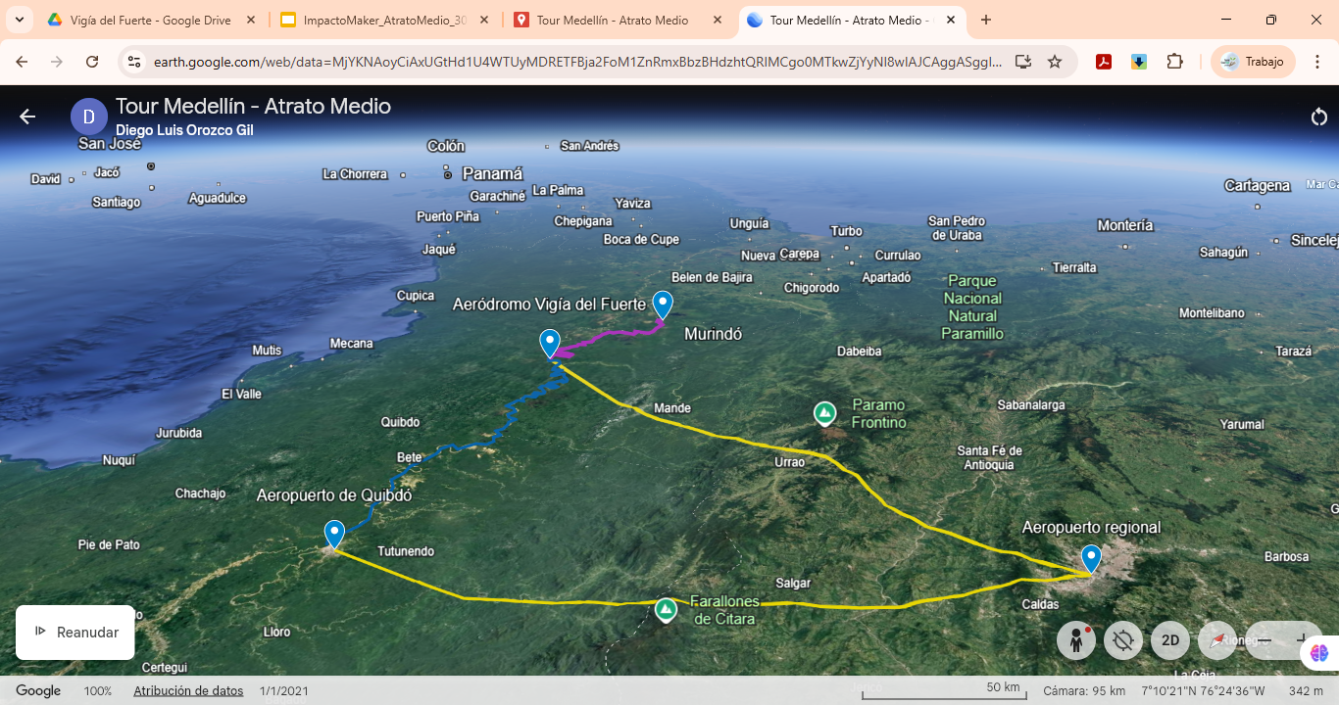
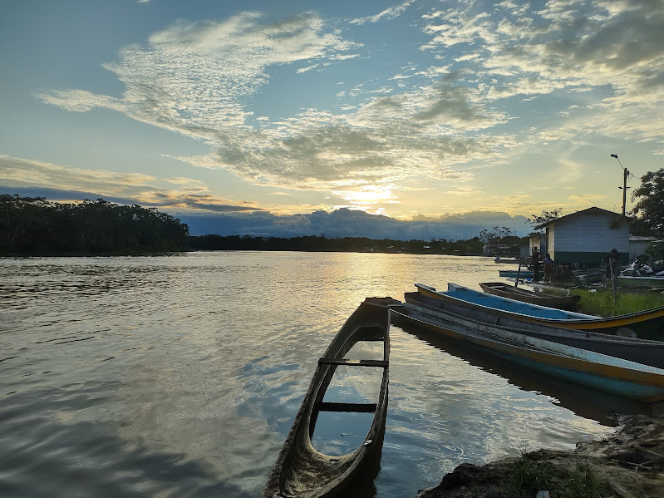
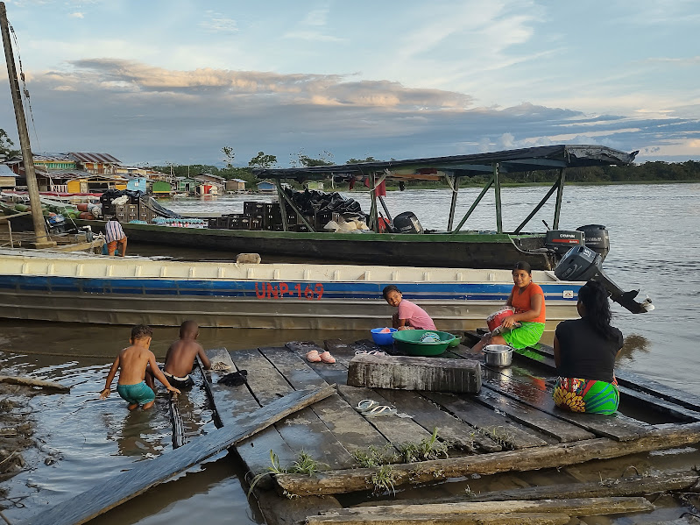
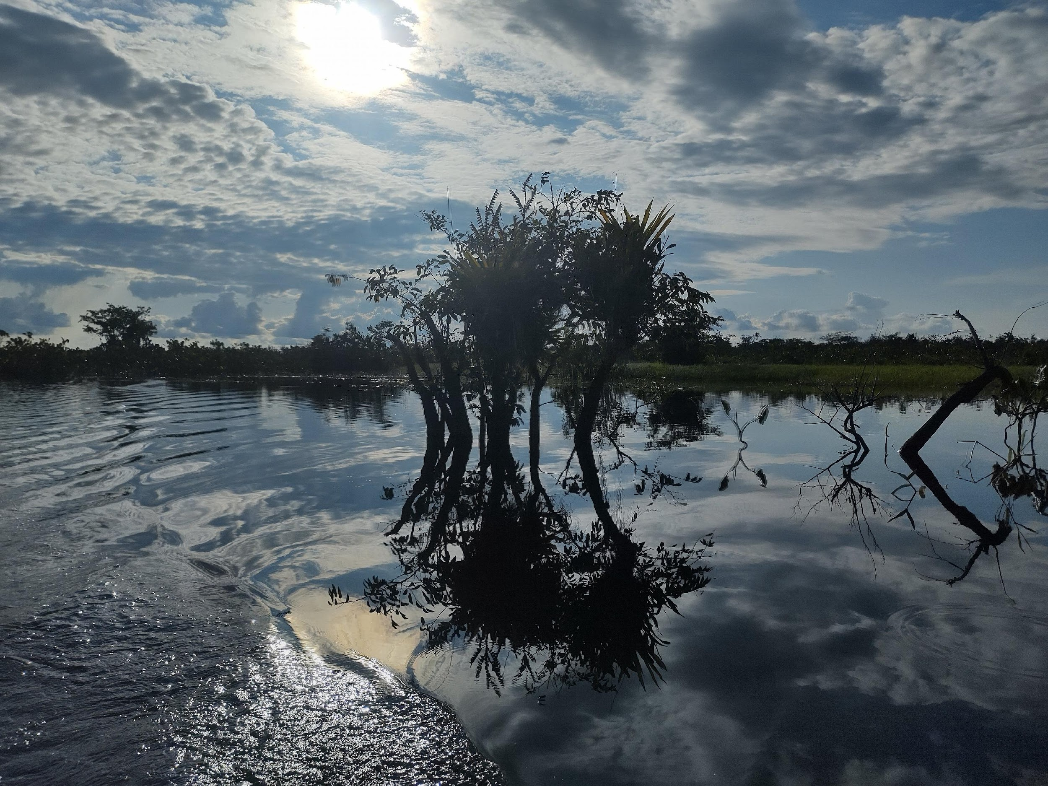
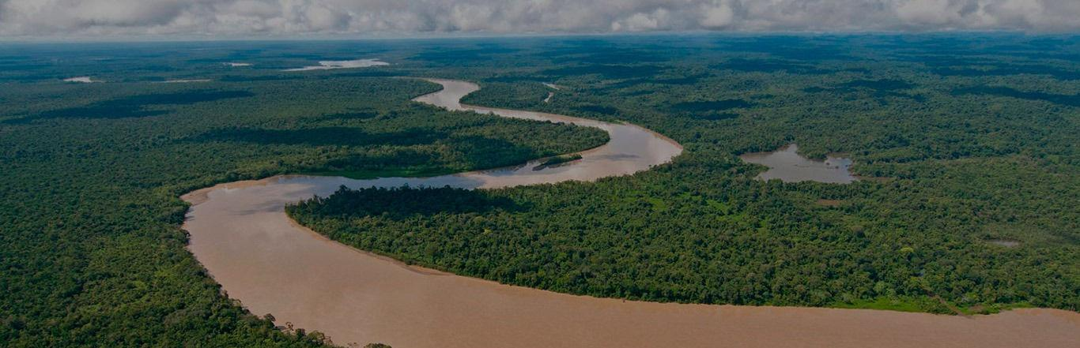
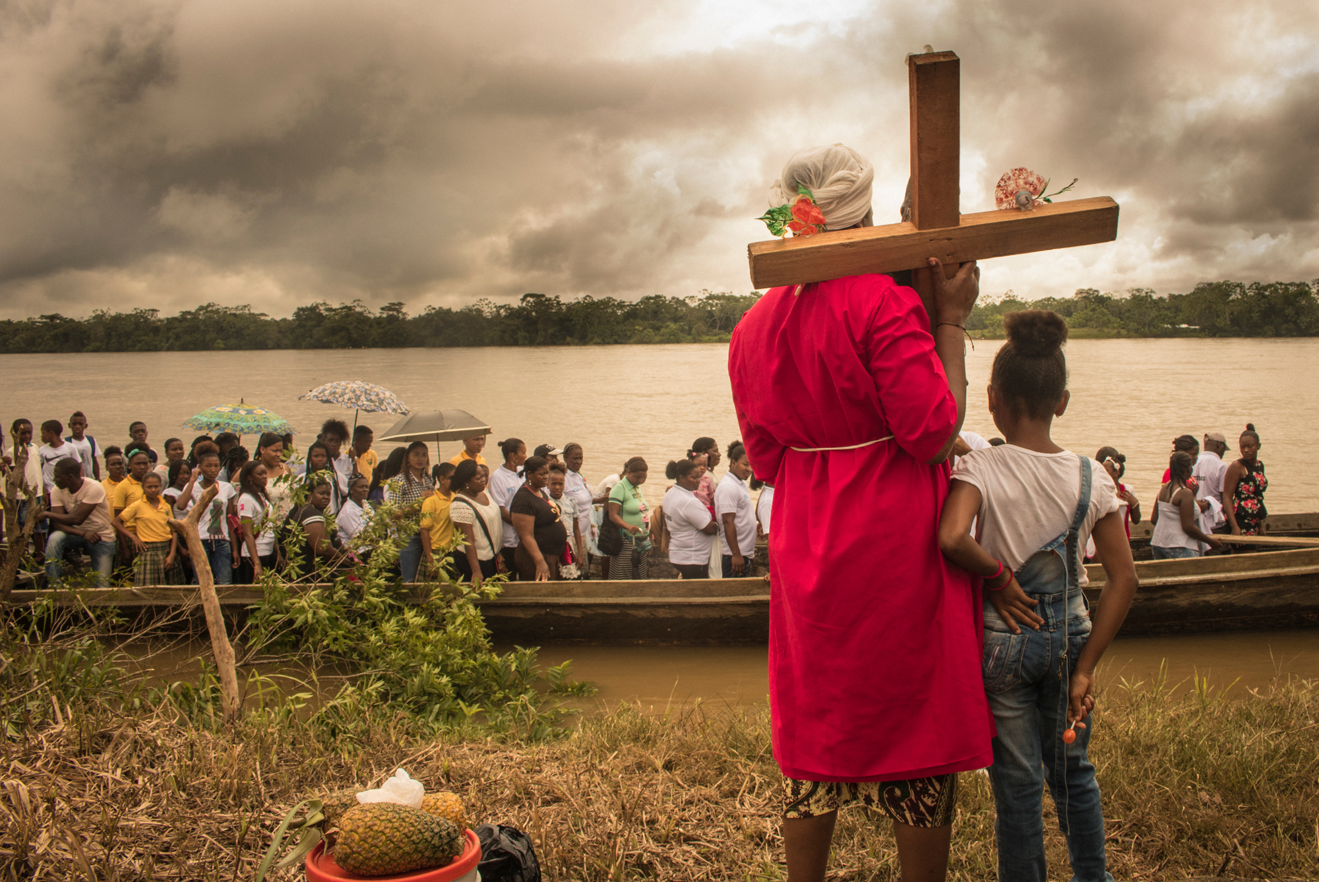
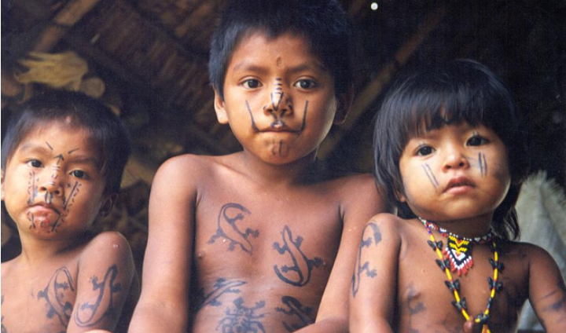

Slide 10
Por Antioquia Firme!
Jóvenes como protagonistas: narradores digitales, guías, creadores de experiencias turísticas y soluciones Maker vinculadas a los módulos (residuos, energía, bioinsumos).
Metodología en tres fases:
Generar y explorar: mapeo de talentos, historias y retos locales.
Navegar e idear: prototipos de experiencias, narrativa común del clúster de turismo regenerativo.
Accionar y escalar: tours piloto, inmersión inversa de visitantes, mentores, empaquetamiento de productos turísticos financiables.
Valor para el inversionista: impacto en juventud (empleabilidad, liderazgo, emprendimiento) + reputación asociada a innovación social en un territorio emblemático.
“Del río al mundo”: diplomacia cultural desde Murindó

Slide 11
Por Antioquia Firme!
Plataforma de extensión agropecuaria digital: línea base de productores, planes de finca, microvideos y contenidos formativos en teléfonos de los beneficiarios.
Repositorio de biodatos: restauración, residuos, biodiversidad, turismo, gobernanza participativa sobre quién recoge, usa y comparte los datos.
Capa de IA:
Convierte datos locales en materiales pedagógicos y analíticos para escuelas y comunidades.
Ayuda a formular nuevos proyectos de regalías y cooperación.
Fortalece la soberanía del conocimiento: el territorio interpreta sus datos y los usa para negociar mejor.
IA con raíz local
No es solo un proyecto de árboles y residuos: es un proyecto de datos y conocimiento donde la comunidad conserva, produce y negocia saber.

Slide 12
Lo que buscamos: | Lo que obtiene:
Cofinanciación de componentes específicos (p. ej. juventud Maker + turismo regenerativo, capa digital/IA, ampliación de módulos de residuos/energía). Inversión paciente / blended finance (donación + créditos blandos + aportes en especie/know-how). Acompañamiento estratégico: visibilidad, redes internacionales, atracción de cooperación. | Impacto medible (ejemplos de indicadores que puedes prometer monitorear): Hectáreas restauradas, taludes estabilizados, reducción de erosión/inundaciones locales. Número de jóvenes formados, emprendimientos creados, empleos verdes generados. Toneladas de residuos orgánicos y plásticos valorizados, energía producida, hortalizas y productos de pesca transformados. Visitantes y experiencias de turismo regenerativo documentadas. Posicionamiento: Alma Air y el inversor como aliados clave en el primer laboratorio vivo de bioeconomía del Atrato Medio. Relato fuerte alineado con “potencia mundial de la vida” y con la agenda climática y de biodiversidad global.
Por Antioquia Firme!
Qué gana el inversionista y qué buscamos hoy

Slide 13
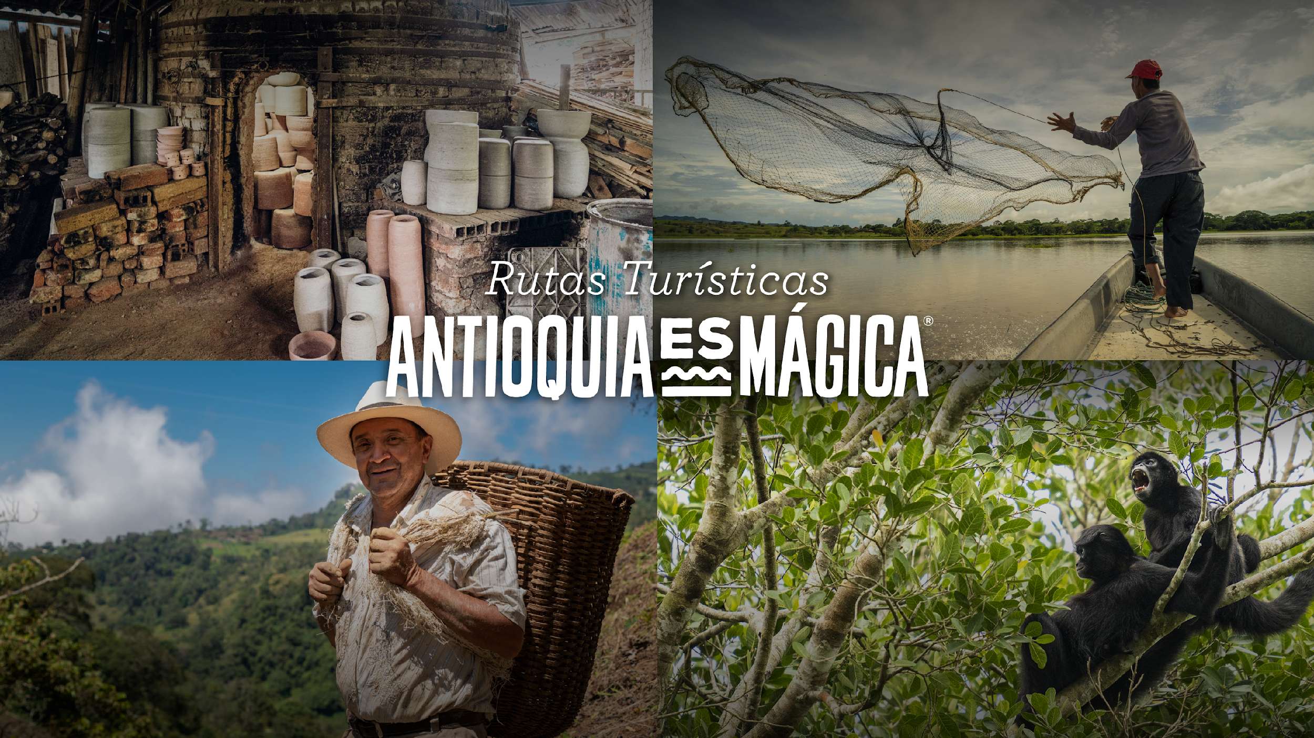
https://www.linkedin.com/in/sgtc/
Diego Orozco. Cel. 3182492862

